Slide 1

Importância das feiras agropecuárias e tecnológicas no Brasil
Ciclo de Debates da CRA – Senado Federal
Bruno Barcelos Lucchi
Superintendente Técnico CNA
Brasília, 20 de maio de 2016.

Slide 2

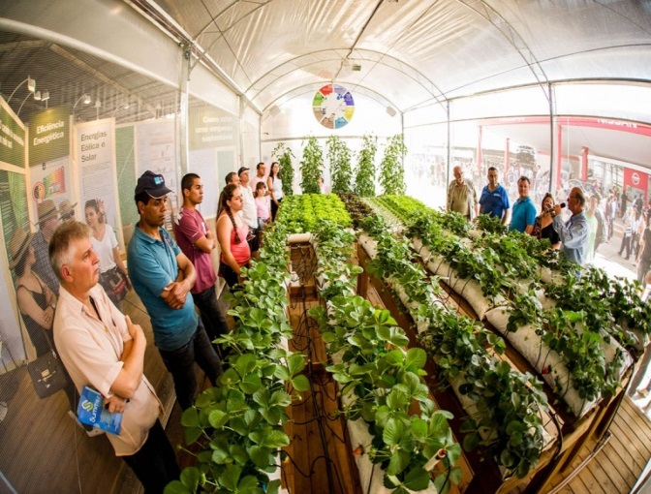
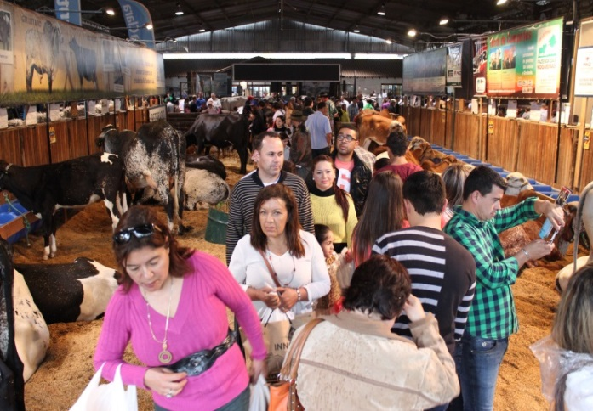
Exposição de mais de 150 raças de animais
Julgamentos e leilões de animais
Desfile dos Campeões
Show de Máquinas
Feira de Agricultura Familiar
Exposição de artesanato
Palestras Técnicas
Concurso Freio de Ouro
Prêmios

Slide 3

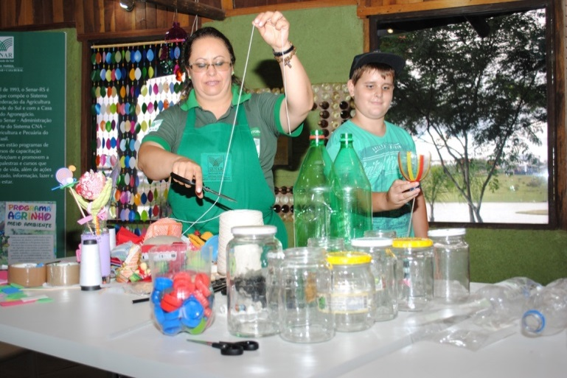
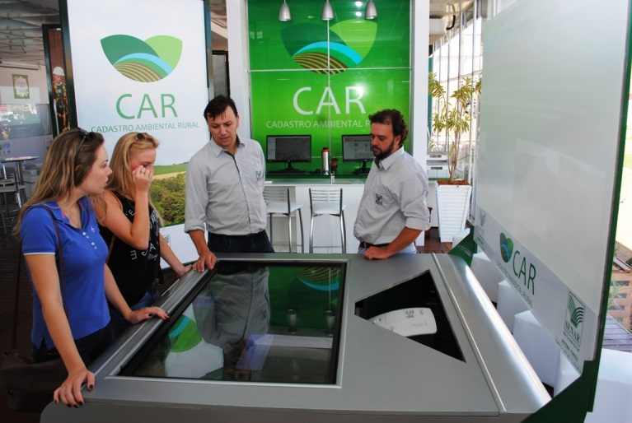
Oficina de reciclagem
Stand sobre o CAR

Slide 4

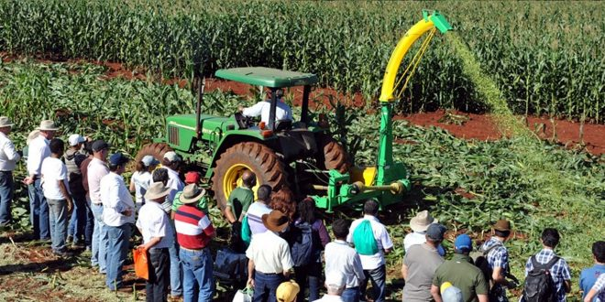
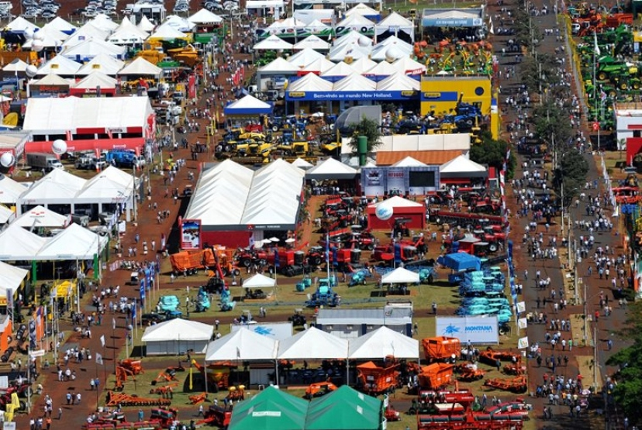

Slide 5

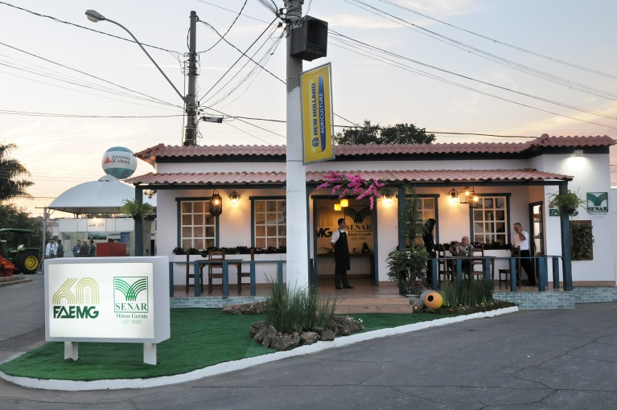
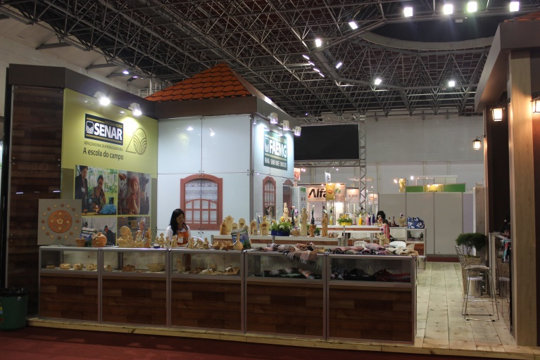

Slide 6

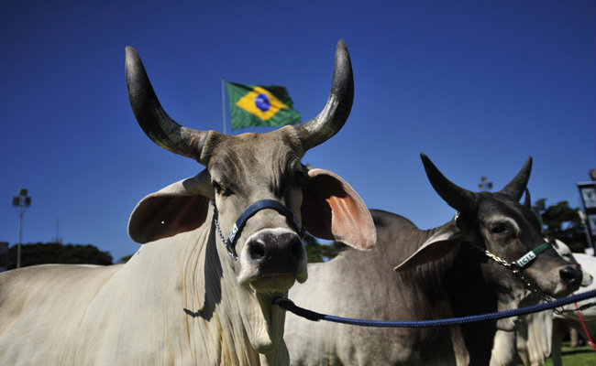
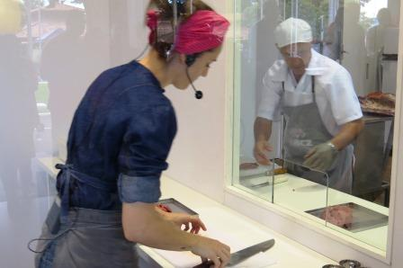
Vitrine da carne

Slide 7

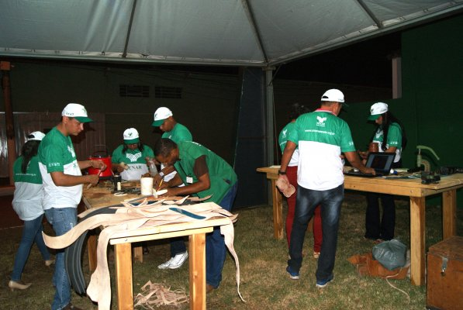
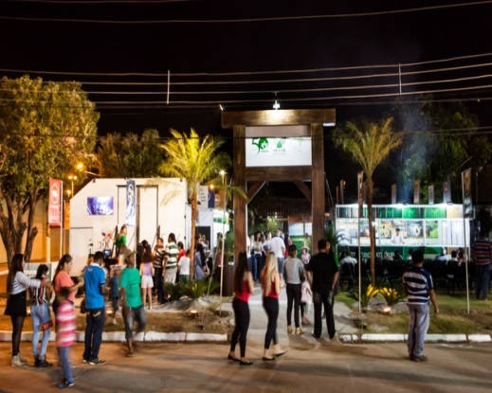
O Senar-MT realize oficinas tradicionais de beneficiamento de carnes, pescado e subprodutos do leite. Há também o "Cinema Cinco D“, Vitrine da Carne e treinamento da NR 31 e Aplicação de Agrotóxico.

Slide 8

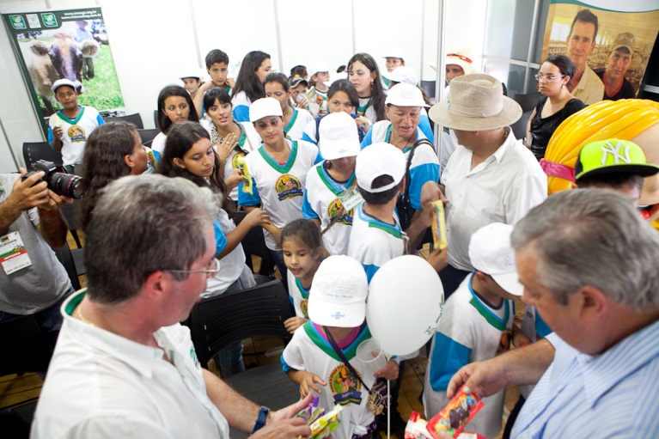
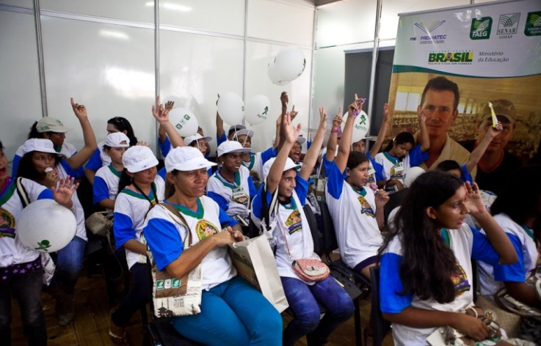
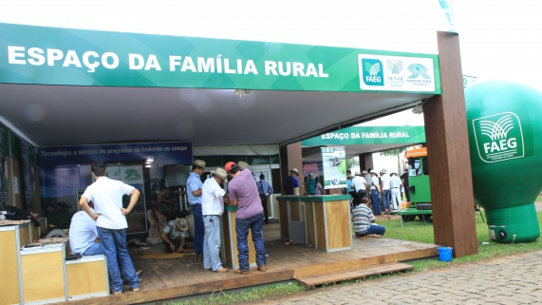

Slide 9

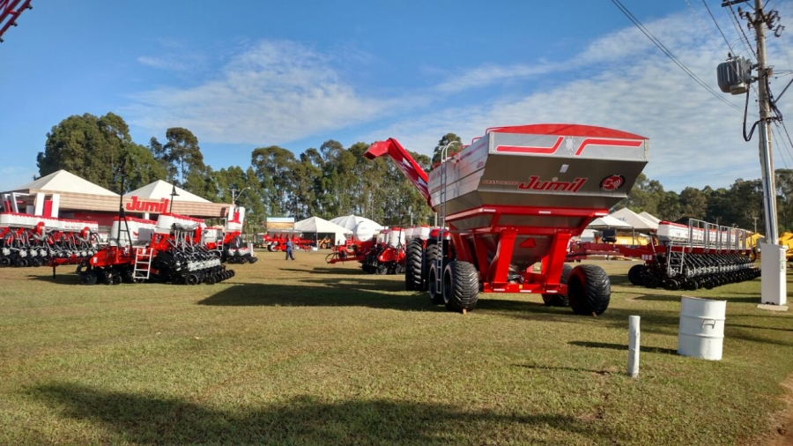

Slide 10

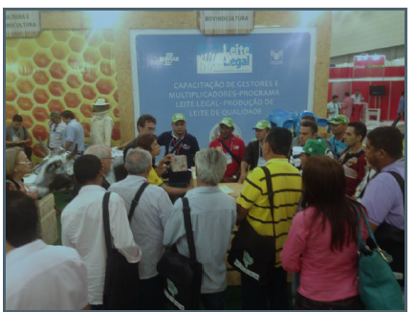
O PECNORDESTE apresenta uma ampla programação técnico-científica de capacitação, envolvendo 9 segmentos da cadeira produtiva do agronegócio, através da realização de palestras, minicursos, oficinas, seminários, mesas redondas e painéis. Além de exposições e negócios.

Slide 11

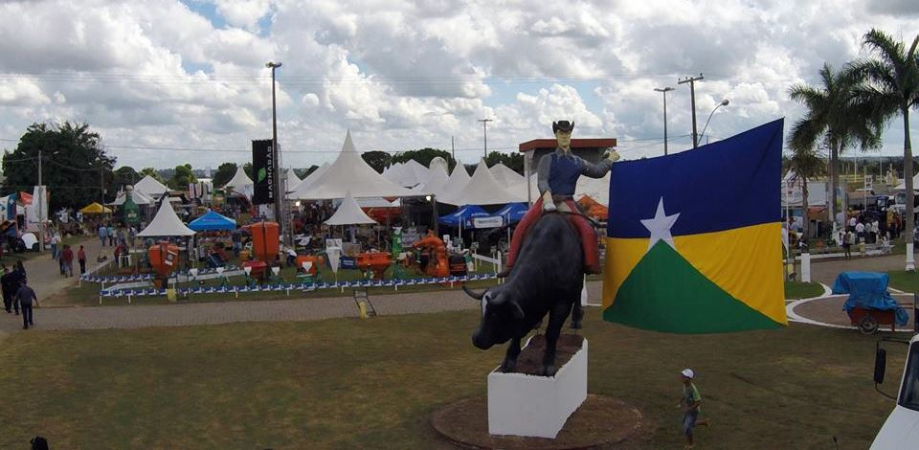
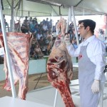
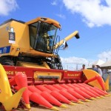
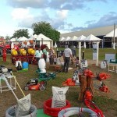
Palestras Técnicas
Vitrines tecnológicas
Máquinas e equipamentos de ponta
Feira de Agricultura Familiar
Gastronomia
Espaço empresarial

